Slide 1

파일 및 DB 입·출력 다음소프트 신입사원 1차 과제
2019.09.16
신입사원 이동영

Slide 2
목차
목표
설계
구현
개선 사항 및 후기

Slide 3
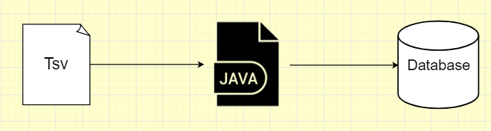
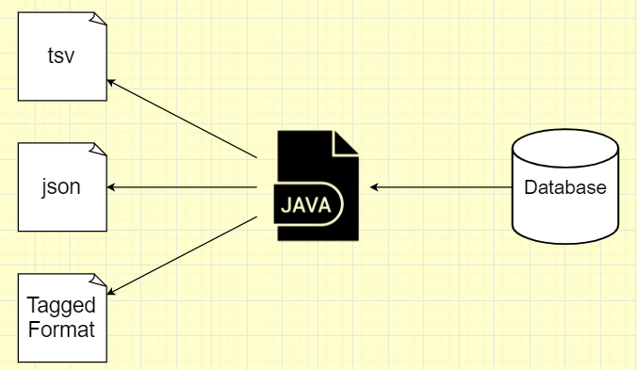
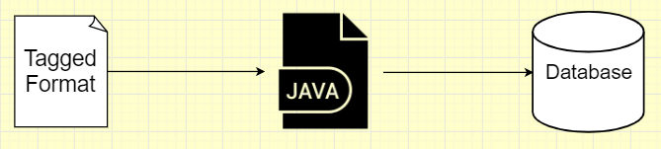
목표
1. File to DB
2. DB to File
3. Tagged File Parsing

Slide 4
설계
개발 환경
JDK1.8
Eclipse 4.12.0
Mysql 8.0.17
----------------------------------------
Univocity-Parser 2.8.3
Gson 2.8.5

Slide 5
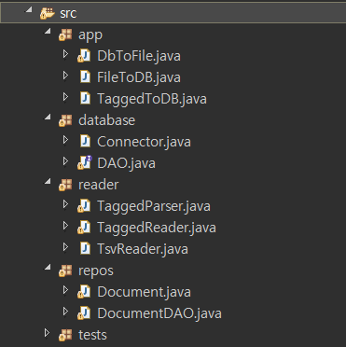
설계
main 메소드를 포함하는 과제 별 클래스
필요한 리소스의 호출과 실행에 필요한
로직을 담고 있음.

Slide 6
설계
Database 연결과 질의를 담당하는 패키지
Connector
DB의 연결 정보와 connect, close 메소드를 포함.
DAO
Insert, select 등 질의 메소드를 기술한 인터페이스

Slide 7
설계
File의 입출력과 파싱을 담당하는 패키지
TsvReader
Tsv를 읽고 파싱하는 클래스
TaggedReader
TaggedFile을 읽는 클래스
TaggedParser
- TaggedFormat을 파싱하는 클래스

Slide 8
설계
PlainObject의 정의와 로직을 담당하는 패키지
Document
Document 를 정의하는 클래스
DocumentDAO
Document 클래스에 맞게 DAO를 구현한 클래스

Slide 9
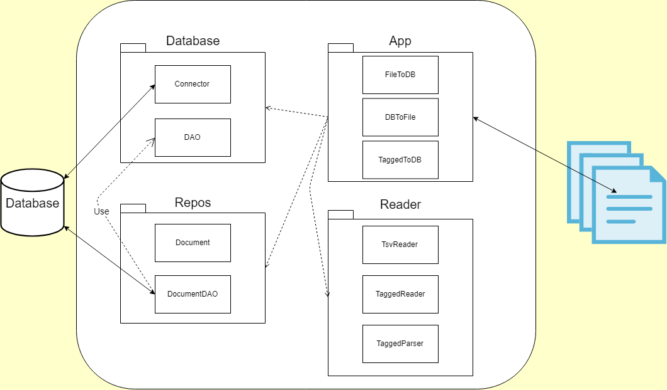
설계

Slide 10

구현
1. File to DB
2. DB to File
3. Tagged File Parsing

Slide 11
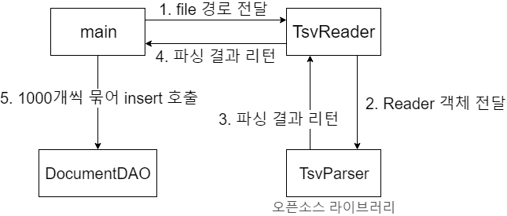
1. File to DB
1) 프로세스 흐름

Slide 12
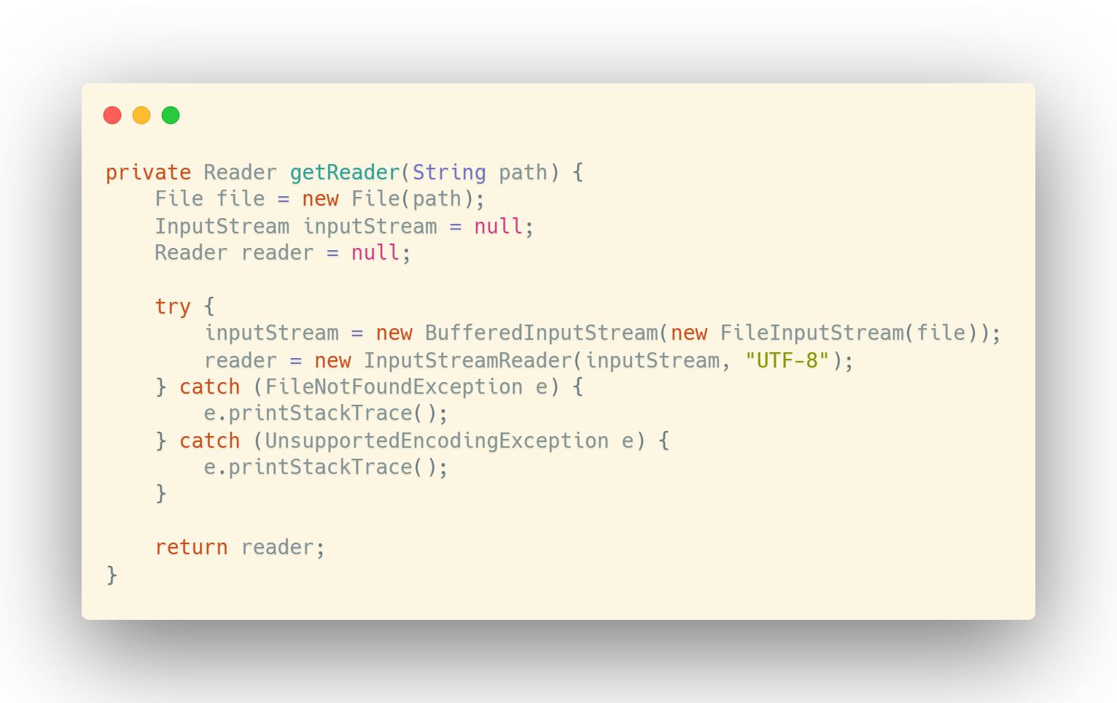
1. File to DB
2) 파일 읽어오기
파일 경로를 받아 해당 파일에 대한 reader를 반환하는 메소드
CPU 자원낭비를 줄이기 위해 BufferedInputStream으로 변환
유니코드 인코딩을 위해 InputStreamReader로 변환 후 리턴

Slide 13
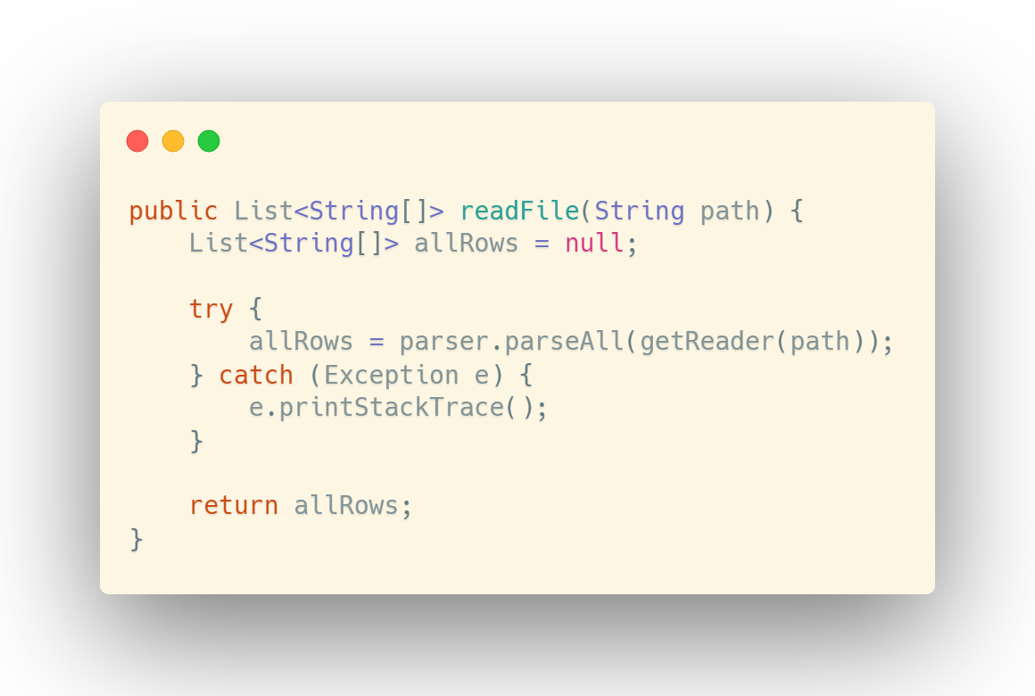
1. File to DB
3) Tsv 파싱
선택지 1. 직접 개발
선택지 2. 오픈소스 라이브러리 사용
Univocity-Parser 이용
개발 기간 단축
메인 로직에 집중

Slide 14
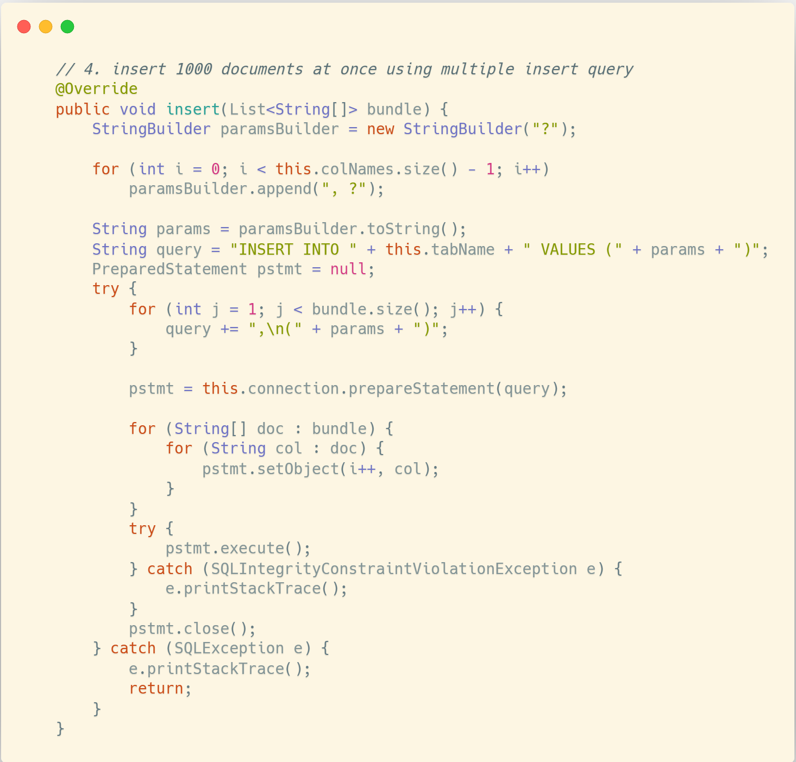
1. File to DB
4) Insert
세 가지 방법으로 시도
Line by line (worst case) : 5분 ~ 6분
Batch processing : 20초
Multiple row in single statement / Bulk Insert(best case) : 3 ~ 4초

Slide 15
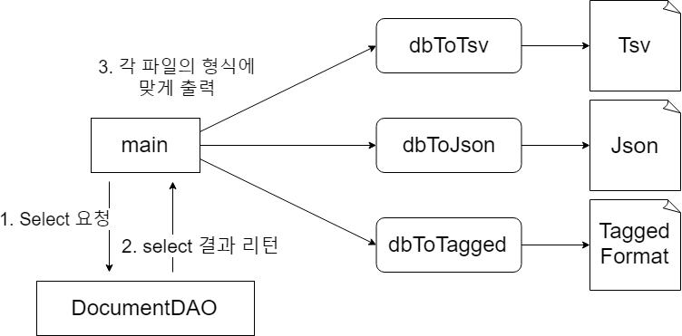
2. DB to File
1) 프로세스 흐름

Slide 16
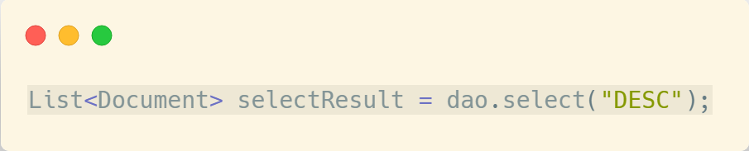
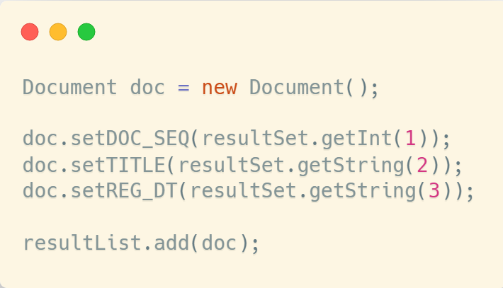
2. DB to File
2) Select
정렬 방식을 인자로 받아서 query 수행
결과는 Document의 List로 리턴
만약 Document의 속성이 변경된다면?

Slide 17
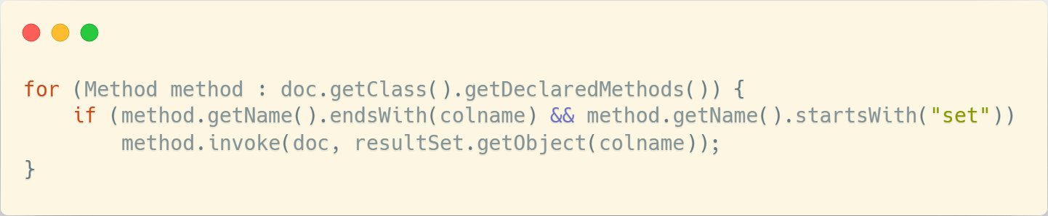
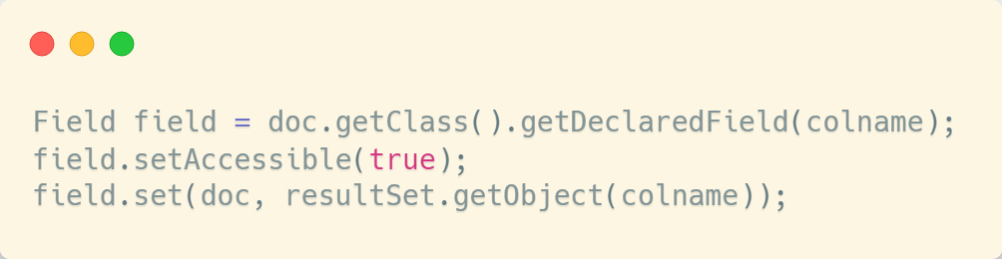
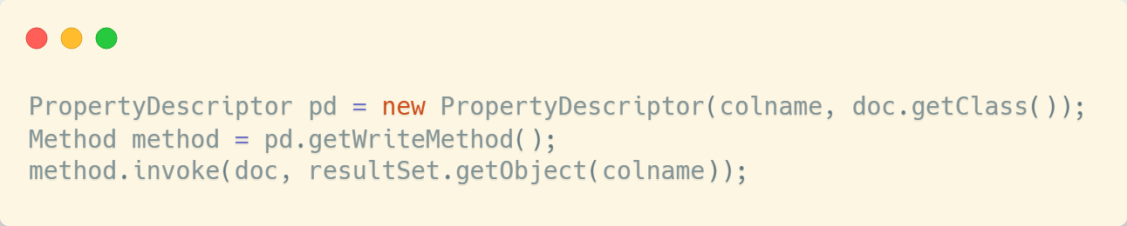
2. DB to File
3) Reflection
1. 메소드를 순회하며 메소드 이름을 비교
2. Field 클래스의 get, set 메소드 이용
가장 빠른 수행시간
3. PropertyDescriptor 이용

Slide 18
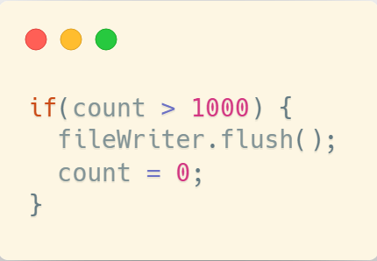
2. DB to File
4) File 출력
1. Tsv : 라이브러리의 TsvWriter 클래스 이용 (약 1.3초)
2. json : Gson 라이브러리의 toJson() 메소드 이용 (약 1.5초)
데이터 양이 많을수록 Writer의 버퍼를
주기적으로 비우는 과정이 필수
3. Tagged format : Tagged format 으로 작성 (약 1.3초)

Slide 19
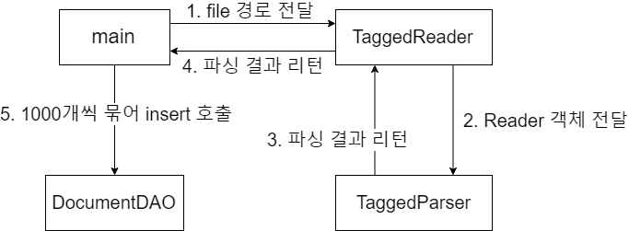
3. Tagged File Parsing
1) 프로세스 흐름
TSV와 동일

Slide 20
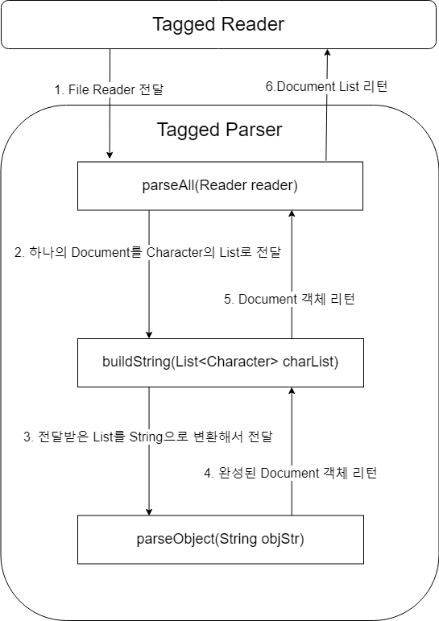
3. Tagged File Parsing
2) Parsing 전체 과정
하나의 Document를 발견할 때 마다
Document 객체를 만들고
파싱한 key, value를 Document 객체의 각 속성에 bind
모든 문서의 파싱이 끝나면 List로 리턴

Slide 21
3. Tagged File Parsing
3) Parsing 세부 과정
^[START]
[DOC_SEQ]
12900
[TITLE]
^[시행 2010.9.16.] 철도안전법 시행규칙
[국토해양부령 제283호, 2010.9.16., 일부개정]
[REG_DT]
20150426054430
^[END]
^[START]의 길이만큼 queue에 넣고 읽으면서 비교.
일치한다면 Document 시작
읽기 시작한 상태(hasStarted) + ‘^’ 와 ‘[‘가 연속으로 나타나면
^[END]의 길이만큼 queue에 넣고 읽으면서 비교.
일치하면 읽어왔던 문자리스트를 parseObject로 넘기고 Document 끝.

Slide 22
3. Tagged File Parsing
3) Parsing 세부 과정
[DOC_SEQ]
12900
[TITLE]
^[시행 2010.9.16.] 철도안전법 시행규칙
[국토해양부령 제283호, 2010.9.16., 일부개정]
[REG_DT]
20150426054430
Document의 Field와 일치하는지 확인.
일치한다면 다음 Field가 나오기 전까지 Value로 추가
다음 Field가 나오면 Value를 이전 Field에 bind
Parsing 에 걸린 시간 : 약 1.6초

Slide 23
개선사항 및 후기

Slide 24
개선 사항
Insert 시 여러 개의 Connection을 이용하여 처리를 한다면 더 빠른 속도를 기대할 수 있음.
Multi row(bulk) insert를 batch processing과 함께 사용했다면 더 좋은 결과가 나왔을 것이라 생각.
Tagged Format File의 작성 규칙을 명확하게 알고 있었다면 Parser를 더 효율적으로 구현할 수 있었을 것.
Reflection 코드가 Bean Utils등을 이용해 개선할 수 있는 여지가 남아있음.

Slide 25
후기
IO패키지와 Reflection에 대해 깊게 공부할 수 있었던 시간
Batch processing의 개념과 활용방법을 이해할 수 있었음.
다양한 상황과 확장성을 고려하며 코드를 작성하는 것의 중요성
NoSQL DB 를 적용해보지 못 한 것이 아쉬움.

